Slide 1

3.2 分词、词袋模型与 TF-IDF 算法
华中科技大学软件学院
陈 伟

Slide 2
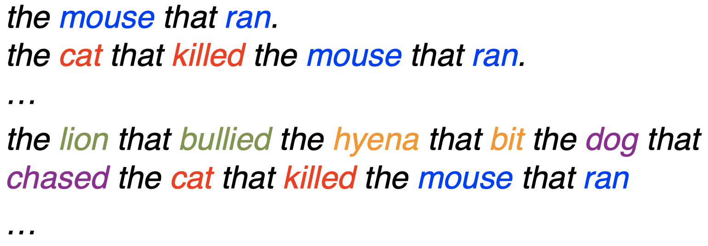
自然语言处理的基础问题——分词
统计自然语言表示方法
分词
词袋模型
N-Gram语言模型
TF-IDF 算法
潜在语义分析
词共现矩阵
自然语言处理的基础问题
如何让计算机理解和表示人类语言？
自然语言处理本质上就是对字符串的处理
如何将非结构化的文本转换为计算机可处理的形式？
统计自然语言处理的起点：分词
分词是自然语言处理最基础性的工作
计算机处理自然语言需要理解语言的基本单元

Slide 3
自然语言处理的基础问题——分词
统计自然语言表示方法
分词
词袋模型
N-Gram语言模型
TF-IDF
LSA 潜在语义分析
词共现
原始文本：
"今天去三里屯苹果店买了新发布的iPhone15Pro，外观设计很惊艳，钛金属机身手感特别好，性能也非常强大，就是价格实在太贵了，不过总体还是很满意的！"
分词后：
“今天 / 去 / 三里屯 / 苹果店 / 买 / 了 / 新 / 发布 / 的 / iPhone15Pro /，/ 外观 / 设计 / 很 / 惊艳 / ， / 钛金属 / 机身 / 手感 / 特别 / 好 /， / 性能 / 也 / 非常 / 强大 /， / 就是 /价格 / 实在 / 太贵 / 了 /， / 不过 / 总体 / 还是 / 很 / 满意 / 的 / ！"
不同任务关注文本不同的
基本单元（词）
情感分析关注的词语
正面词："惊艳"、"好"、"强大"、"满意"
负面词："太贵"
程度词："很"、"特别"、"非常" → 整体评价：正面为主，有轻微保留
主题分类关注的词语
产品类词："iPhone15Pro"、"苹果店"
特征词："钛金属"、"机身"、"性能"
场景词："三里屯"、"买" → 判定为：手机产品评测类内容

Slide 4
不同粒度视角下的分词方法
统计自然语言表示方法
分词
词袋模型
N-Gram语言模型
TF-IDF
LSA 潜在语义分析
词共现
字符级别（character-level）的分词方法
核心思想：将文本切分为最小的字符单位，以单个字符作为基本处理单元
方法：直接按字符拆分
适用范围：词边界不明显的语言（如中文、日文、韩文）、DNA序列等
示例句子：
"transformers are powerful"
字符级别分词结果：
t/r/a/n/s/f/o/r/m/e/r/s/ /a/r/e/ /p/o/w/e/r/f/u/l
单个字符为单位

Slide 5
不同粒度视角下的分词方法
统计自然语言表示方法
分词
词袋模型
N-Gram语言模型
TF-IDF
LSA 潜在语义分析
词共现
词级别（word-level）的分词方法
核心思想：将文本切分为具有完整语义的词单元， 保持词语的语义完整性
代表性方法：空格分词（常用于英语）、基于字典的分词（如基于Trie树的分词）、最大匹配法（基于规则，需要预定义词表）、隐马尔可夫（基于统计）、Bi-LSTM-CRF（基于深度学习）
适用范围：大多数语言（中文、英语、法语等）
"transformers are powerful"
示例句子：
词级别分词结果：
transformers / are / powerful
完整词或词组为单位

Slide 6
不同粒度视角下的分词方法
统计自然语言表示方法
分词
词袋模型
N-Gram语言模型
TF-IDF
LSA 潜在语义分析
词共现
子词级别（subword-level）的分词方法
核心思想：介于字符和词之间的折中方案，自动学习常用词片段，动态调整切分粒度，可根据需求设定词典大小
代表性方法：BPE（字节对编码，迭代合并频繁对）、WordPiece（使用贪婪选择的方式来合并字符对）、SentencePiece¹（无需预先分词，无语言依赖）、Unigram LM（训练语言模型来估计每个子词单元的概率）
适用范围：通用跨语言处理（特别适合处理词汇量巨大、词频分布不均匀的语言），当前预训练语言模型的主流选择
"transformers are powerful"
示例句子：
有意义的词缀切分，并用"##"标记非词首片段
子词级别分词结果：
trans / ##form / ##ers / are / power / ##ful
1. https://github.com/google/sentencepiece

Slide 7
正向最大匹配法分词示例（基于规则）
统计自然语言表示方法
分词
词袋模型
N-Gram语言模型
TF-IDF
LSA 潜在语义分析
词共现
分词步骤（假设已存在预定义词典）
1. 从文本的开头开始，选择一个最大长度的窗口（通常是词典中最长词的长度）；
2. 在词典中查找该窗口内的子串是否为一个词；
3. 如果找到，则将该词切分出来，继续处理剩余的文本；
4. 如果未找到，则缩小窗口长度，重复步骤 2 和 3；
5. 直到处理完整个文本。
示例
文本：“我爱自然语言处理”
词典：["我", "爱", "自然", "语言", "处理", "自然语言", "自然语言处理"]
分词结果：“我 / 爱 / 自然语言处理”
局限性
依赖于词典的质量和覆盖率，适用于词典已知的场景。
词典的构建通常依赖已有词典，也可以根据需求进一步人工从专业书籍、文献、行业标准等收集常用词汇。
也有专门的词汇发现算法，例如基于互信息的新词发现算法¹。
1. https://blog.csdn.net/Changxing_J/article/details/106036365

Slide 8
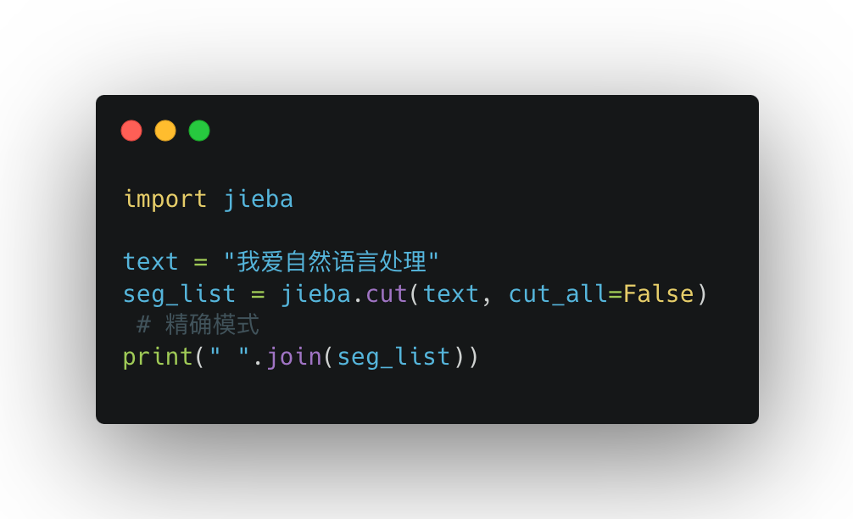
中文分词示例（基于 Jieba 库）
统计自然语言表示方法
分词
词袋模型
N-Gram语言模型
TF-IDF
LSA 潜在语义分析
词共现
Jieba 库简介：
Jieba 是一个流行的中文分词库，支持多种分词模式。
适用于中文文本处理，广泛应用于中文自然语言处理任务。
核心算法：
基于前缀词典：使用预定义的词典构建前缀词典，通过前缀词典实现高效的词图扫描，生成句子中汉字所有可能成词情况，构成有向无环图（DAG）
动态规划：采用动态规划查找最大概率路径，找出基于词频的最大切分组合。通过计算每个词的概率，选择最优的分词路径。
隐马尔可夫模型（HMM）：处理未登录词（词典中未包含的词），使用 Viterbi 算法预测最可能的词序列。
主要功能：
精确模式：将文本精确切分，适合文本分析。
全模式：扫描所有可能的词汇，速度快但可能会有冗余。
搜索引擎模式：在精确模式基础上，对长词再切分，适合搜索引擎。
pip install jieba
原始文本：
text = "今天去三里屯苹果店买了新发布的 iPhone15Pro，外观设计很惊艳，钛金属机身手感特别好，性能也非常强大，就是价格实在太贵了，不过总体还是很满意的！"
Jieba 分词结果：
"今天 / 去 / 三里屯 / 苹果 / 店 / 买 / 了 / 新 / 发布 / 的 / / iPhone15Pro / ， / 外观设计 / 很 / 惊艳 / ， / 钛 / 金属 / 机身 / 手感 / 特别 / 好 / ， / 性能 / 也 / 非常 / 强大 / ， / 就是 / 价格 / 实在 / 太贵 / 了 / ， / 不过 / 总体 / 还是 / 很 / 满意 / 的 / ！"

Slide 9
分词是自然语言表示的基础
统计自然语言表示方法
分词
词袋模型
N-Gram语言模型
TF-IDF
LSA 潜在语义分析
词共现
分词可以将文本切分为有意义的词汇单元，分词后，文本中的词汇成为特征，为后续的自然语言表示和模型构建提供了基础！
统计自然语言表示方法
词袋模型
N-gram 语言模型
TF-IDF 算法
适用于简单的文本分类和信息检索
适用于语言模型和文本生成
潜在语义分析 LSA
通过降维技术分析词汇的潜在语义
适用于语义相似度计算和文本聚类
词共现
分析词汇在文本中的共现情况，构建共现矩阵
适用于词汇关系分析和词向量计算
将文本表示为词汇的集合
将文本表示为连续的N个词的组合
适用于信息检索和主题分类
衡量词汇在文本中的重要性

Slide 10

词袋模型（Bag of Words）
统计自然语言表示方法
分词
词袋模型
N-Gram语言模型
TF-IDF
LSA 潜在语义分析
词共现
核心思想
将文本表示为词频的统计特征
基本假设
忽略词序和语法、仅考虑词的出现频率、假设词与词之间相互独立
将文档看作装词的袋子！
I love this movie! It's sweet, but with satirical humor. The dialogue is great and the adventure scenes are fun… It manages to be whimsical and romantic while laughing at the conventions of the fairy tale genre. I would recommend it to just about anyone. I've seen it several times, and I'm always happy to see it again whenever I have a friend who hasn't seen it yet.
great | 2
love | 2
recommend | 1
laugh | 1
happy | 1
... | ...
$$≈$$

Slide 11
词袋模型（Bag of Words）的构建步骤
统计自然语言表示方法
分词
词袋模型
N-Gram语言模型
TF-IDF
LSA 潜在语义分析
词共现
构建词表（或根据需求自定义词表）
对语料库中的每个文档进行分词，收集所有 unique 的词
为每个词分配唯一索引
文本向量化
统计文档中每个词的出现次数
生成稀疏向量表示（作为文档的向量特征）
特征优化（可选）
去除停用词（stopwords）
词频截断（处理高频词）
去除低频词
模型训练
使用构建的文本向量特征用于具体任务
文档 1：“我喜欢苹果” 文档 2：“苹果手机很贵” 文档 3："我想买新手机"
词表构建： {我，喜欢，吃，苹果，手机，很，贵，想，买，新}
文档向量表示： 文档 1：[1, 1, 1, 1, 0, 0, 0, 0, 0, 0] 文档 2：[0, 0, 0, 1, 1, 1, 1, 0, 0, 0] 文档 3：[1, 0, 0, 0, 1, 0, 0, 1, 1, 1]

Slide 12
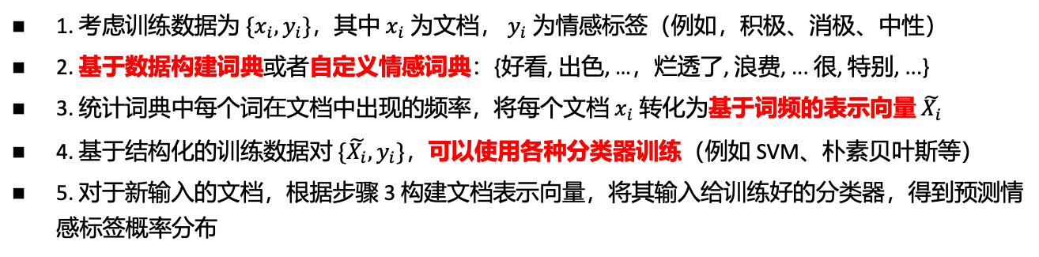
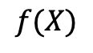
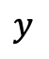
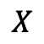
词袋模型（Bag of Words）用于情感分析示例
使用全部词典效果可能变差，因为特征中引入了很多情感无关特征。
统计自然语言表示方法
分词
词袋模型
N-Gram语言模型
TF-IDF
LSA 潜在语义分析
词共现
1. 考虑训练数据为 $\{x_{i}, y_{i}\}$，其中 $x_{i}$ 为文档， $y_{i}$ 为情感标签（例如，积极、消极、中性）
2. 基于数据构建词典或者自定义情感词典：{好看, 出色, …，烂透了, 浪费, ... 很, 特别, ...}
3. 统计词典中每个词在文档中出现的频率，将每个文档 $x_{i}$ 转化为基于词频的表示向量 $\tilde{X_{i}}$
4. 基于结构化的训练数据对 $\{\tilde{X_{i}}, y_{i}\}$，可以使用各种分类器训练（例如 SVM、朴素贝叶斯等）
5. 对于新输入的文档，根据步骤 3 构建文档表示向量，将其输入给训练好的分类器，得到预测情感标签概率分布
$$f(X)$$
$$X$$
$$y$$
样本 | 特征（每一列代表某个词在文档中出现的次数） |  |  |  |  |  |  |  |  |  |  |  |  | 情感标签
 | w1 | W2 | W3 | W4 | W5 | w6 | w7 | w8 | w9 | w10 | w11 | W12 | …
1 | 2 | 1 | 0 | 3 | 0 | 0 | 0 | 0 | 0 | 0 | 0 | 0 | ... | 积极
2 | 0 | 3 | 0 | 1 | 0 | 0 | 0 | 0 | 0 | 0 | 0 | 0 | ... | 积极
3 | 0 | 0 | 0 | 0 | 3 | 1 | 1 | 0 | 0 | 0 | 0 | 0 | ... | 消极
4 | 0 | 1 | 0 | 0 | 0 | 1 | 0 | 4 | 0 | 2 | 0 | 1 | ... | 中性
… | ... | ... | ... | ... | ... | ... | ... | ... | ... | ... | ... | ... | ... | ...
每一行是一个训练样本

Slide 13
词袋模型（Bag of Words）的应用场景与局限性
统计自然语言表示方法
分词
词袋模型
N-Gram语言模型
TF-IDF
LSA 潜在语义分析
词共现
词袋模型的应用场景
文本分类：新闻分类、垃圾邮件过滤、情感分析
信息检索：文档相似度计算、关键词搜索、文档排序
文本聚类：主题发现、文档归类、相似文档推荐
词袋模型的优点
简单直观、计算高效、易于实现
词袋模型的缺点
忽略了词序信息
维度灾难与稀疏性问题
可能依赖任务相关的预定义词典
没有考虑词出现的先后顺序
特征维度与词表维度相等，大量特征的值可能为0！
根据任务构建不同词典成本过高，高频词也可能带来噪音干扰

Slide 14
TF-IDF 算法：更智能的词袋模型
统计自然语言表示方法
分词
词袋模型
N-Gram语言模型
TF-IDF
LSA 潜在语义分析
词共现
TF（词频，Term Frequency）
在文档中出现的频率
TF = 词在文档中的出现次数 / 文档总词数
IDF（逆文档频率，Inverse Document Frequency）
衡量词的普遍程度
IDF = log(总文档数 / 包含该词的文档数)
包含该词的文档数越少，IDF 值越高，代表该词在文档中的“独特性”越高
TF-IDF 分数
TF-IDF = TF × IDF
总的来说，一个词的 TF-IDF 分数越高，表示该词在该文档中越重要

Slide 15
TF-IDF 算法能够自动提取文档中的关键词
统计自然语言表示方法
分词
词袋模型
N-Gram语言模型
TF-IDF
LSA 潜在语义分析
词共现
“北京 故宫 是 中国 著名 的 历史 建筑”
小提示：TF-IDF 算法通过多文档对比来发现信息的独特性，需要多个文档才能计算！
假设这句话分词后，一共分成了 8 个词
虽然这句话中每个词的词频 TF 都是 1 / 8，但是：
“是”、“的” 这样的词在其他文档中出现频率很高，所以 IDF 值较低
“故宫”、“历史”、“建筑” 在其他文档中出现频率较低，所以 IDF 值较高
因此，通过计算该文档中的每个词的 TF-IDF 分数，“故宫”、“历史建筑” 这样的词的得分较高，从而被识别为关键词，这就是 TF-IDF 算法能够自动提取关键词的基本原理。

Slide 16
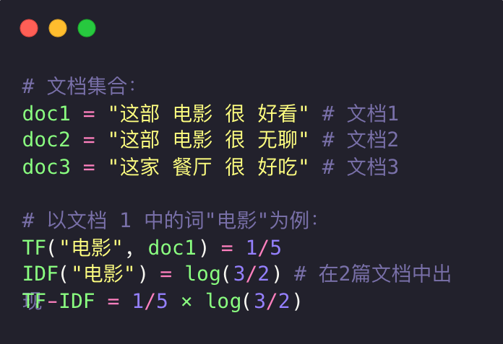
TF-IDF 算法示例
统计自然语言表示方法
分词
词袋模型
N-Gram语言模型
TF-IDF
LSA 潜在语义分析
词共现
小提示：基于 TF-IDF 算法，同样可以计算每个词在每个文档中的 TF-IDF 分数（独特性分数）

Slide 17
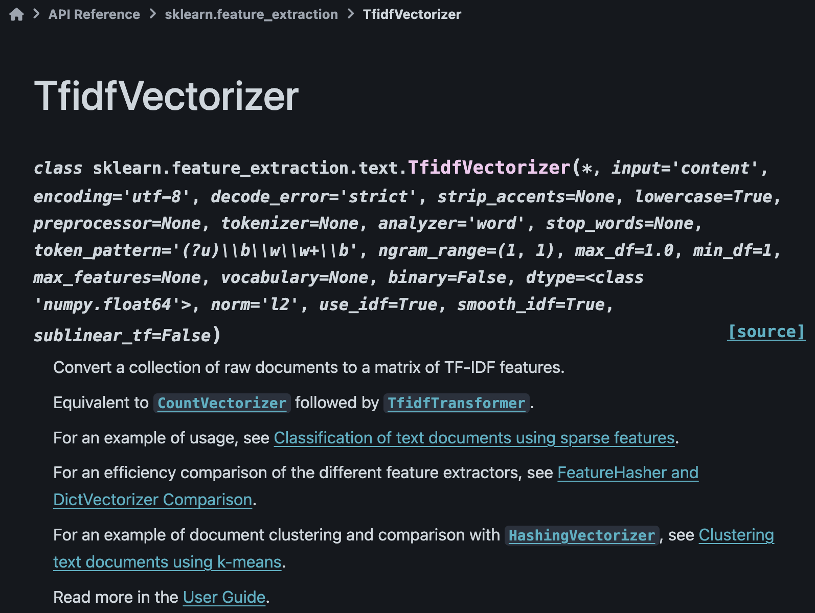
TF-IDF 算法的平滑
统计自然语言表示方法
分词
词袋模型
N-Gram语言模型
TF-IDF
LSA 潜在语义分析
词共现
TF（词频，Term Frequency）
在文档中出现的频率
TF = 词在文档中的出现次数 / 文档总词数
IDF（逆文档频率，Inverse Document Frequency）
衡量词的普遍程度
IDF = log( 总文档数 + 1 / 包含该词的文档数 + 1) + 1
避免 IDF 值溢出或等于 0
TF-IDF 分数
TF-IDF = TF × IDF
sklearn.feature_extraction.text.TfidfVectorizer¹ 的默认实现
1. https://scikit-learn.org/1.5/modules/generated/sklearn.feature_extraction.text.TfidfVectorizer.html

Slide 18
TF-IDF 算法也可以用于文本分类
统计自然语言表示方法
分词
词袋模型
N-Gram语言模型
TF-IDF
LSA 潜在语义分析
词共现
维度表达
词袋模型：将文档表示为词频向量
信息捕捉
词袋模型：只关注“量”（词出现了多少次）
TF-IDF 算法：同时关注“量”和“质”（词的独特性）
TF-IDF 算法：同样是向量，但每个维度都经过了重要性加权
都是将文本映射到向量空间！
TF-IDF 算法用于文本分类
样本 | 特征（每一列代表某个词在文档中 TF-IDF 分数） |  |  |  |  |  |  |  |  |  |  |  |  | 情感标签
 | w1 | W2 | W3 | W4 | W5 | w6 | w7 | w8 | w9 | w10 | w11 | W12 | …
1 |  |  |  |  |  |  |  |  |  |  |  |  | ... | 积极
2 |  |  |  |  |  |  |  |  |  |  |  |  | ... | 积极
3 |  |  |  |  |  |  |  |  |  |  |  |  | ... | 消极
4 |  |  |  |  |  |  |  |  |  |  |  |  | ... | 中性
… | ... | ... | ... | ... | ... | ... | ... | ... | ... | ... | ... | ... | ... | ...
每一行是一个训练样本

Slide 19


理解早期搜索引擎原理：TF-IDF + 倒排索引
统计自然语言表示方法
分词
词袋模型
N-Gram语言模型
TF-IDF
LSA 潜在语义分析
词共现
网页 1
步骤一：分词，并计算每个网页的每个词的 TF-IDF 值
网页 2
网页 1 中：
- 机器：0.5
- 学习：0.4
- 人工：0.5
- 智能：0.5
…
网页 2 中：
- 机器：0.3
- 翻译：0.7
- 自然：0.6
- 语言：0.6
…
…
搜索引擎使用自动化程序抓取海量网页内容存储在服务区，网页数量（N）巨大，以亿为单位！
网页 N
步骤二：构建倒排索引：以词为 Key，按照 TF-IDF 分数对文档排序（倒序）
步骤三：给定用户查询，分词后，得到 “词 1 词3"
获取词 1 的前 k 个网页列表：[doc5, doc2, doc1]
获取词 3 的前 k 个网页列表：[doc1, doc6, doc2]
合并网页列表，累加相关性分数并排序 ，呈现给用户的是排序后的相关网页列表
rank 1 -> doc1: 0.5 + 0.9 = 1.4
rank 2 -> doc2: 0.6 + 0.5 = 1.1
rank 3 -> doc5: 0.8
rank 4 -> doc6: 0.6
…
词 1：机器 -> [(doc1, 0.5), (doc2, 0.3), (doc3, 0.3)]
词 2：学习 -> [(doc1, 0.4), (doc2, 0.1)]
词 3：翻译 -> [(doc2, 0.7)]
词 4：人工 -> [(doc1, 0.5)]
…
每个词对应了一个网页列表，排在越靠前的网页，代表该网页中的这个词最特别。
实际的搜索引擎远比我们描述的要复杂！

Slide 20
小结
基于统计的自然语言表示
分词
词袋模型
N-Gram
TF-IDF
LSA/LSI
词共现
学习了分词的基本概念
学习了词袋模型的基本概念与应用
学习了 N-Gram 语言模型的基本概念与应用
学习了 TF-IDF 算法的基本概念与应用
学习了潜在语义分析模型的基本概念与应用
学习了词共现算法的核心思想与应用

Slide 21

本小节结束
谢 谢

